Slide 1
C dili ile yapısal programlama
İlhan ÖZKAN, Elektronik Yüksek Mühendisi Mayıs 2020

Slide 2
Depolama sınıfları (storage classes)
Depolama Sınıfları (storage classes) bir değişkenin/fonksiyonun özelliklerini tanımlamak için kullanılır.
Bu özellikler temel olarak bir programın çalışma süresi boyunca belirli bir değişkenin varlığını izlememize yardımcı olan faaliyet alanı (scope), görünürlüğü (visibility) ve yaşam süresini (life time) içerir.
Faaliyet alanı (Scope) değişkenlerin tanınıp bilindiği yerlerdir.
C dili, dört tip depolama sınıfı kullanır.
auto
extern
static
register

Slide 3
depolama sınıfları
auto depolama sınıfı, bir fonksiyon veya blok içinde kimliklendirilmiş tüm değişkenler için varsayılan (default) depolama sınıfıdır. Bu nedenle, C dilinde program yazarken auto anahtar sözcüğü nadiren kullanılır. Otomatik değişkenlere yalnızca blok içinden erişilebilir Bu depolama sınıfına dahil değişkenler yığın (stack) bellekte tutulur. Bu bellek son giren değişken ilk çıkar (Last in First Out-LIFO) mantığında bir bellektir. Bir fonksiyon çağrılacağı zaman yerel değişkenler ile argümanlar bu belleğe konur. Fonksiyon dönüşünde hepsi geri alınır.
extern depolama sınıfı bize basitçe değişkenin kullanıldığı blokta değil başka bir yerde tanımlandığını söyler. Temel olarak, değer ona farklı bir blokta atanır ve bunun değer üzerinde değişiklik yapılabilir. Bunların yanında bir global değişken, extern anahtar sözcüğünü kimliklendirme önüne yerleştirerek extern de yapılabilir. Bu değişkenler veri bellekte (data segment) yer alır. Derleme sırasında bu bellek hep sıfırla doldurulduğundan ilk değerler hep sıfırdır.

Slide 4
depolama sınıfları
static depolama sınıfı yaygın olarak kullanılan statik değişkenleri kimliklendirmek için kullanılır. Statik değişkenler (static variables), faaliyet alanı (scope)dışına çıktıktan sonra bile değerlerini koruma özelliğine sahiptir! Dolayısıyla statik değişkenler kapsamlarındaki son kullanımlarının değerini korur. Kapsamları, tanımlandıkları işleve göre yereldir. Evrensel statik değişkenlere programın herhangi bir yerinden erişilebilir. Bu değişkenler veri bellekte (data segment) yer alır. Derleme sırasında bu bellek hep sıfırla doldurulduğundan ilk değerler hep sıfırdır.
register depolama, auto değişkenlerle aynı işlevselliğe sahiptir. Tek fark, derleyicinin, eğer boş bir CPU kaydedicisi (register) mevcutsa değişken olarak o kaydedicinin kullanılmasıdır. Bu da bu değişkenlerin, bellekte saklanan değişkenlerden çok daha hızlı olmasını sağlar. Eğer boş bir CPU kaydedicisi mevcut değilse, değişken yalnızca bellekte saklanır. Genellikle bir programda çok sık erişilmesi gereken birkaç değişken, programın çalışma süresini artıran register anahtar sözcüğüyle kimliklendirilir.
Notes:
yani static değişkenlerin yalnızca bir kez başlatıldığını ve programın sonuna kadar var olduklarını söyleyebiliriz.

Slide 5
Depolama sınıfları (storage classes)
Depolama sıfatı | Depo | Başlangıç Değeri | Faaliyet alanı (scope) | Ömür (lifetime)
auto | Yığın Bellek (Stack Memory) | Çöp (Garbage) | Bulunduğu blok ve bu blok içindeki bloklar | Bulunduğu blok sonunda biter
extern | Veri Bellek (Data Segment) | Sıfır | Evrensel (Tüm dosyalarda) | Program sonunda biter
static | Veri Bellek (Data Segment) | Sıfır | İçinde bulunduğu blok | Program sonunda biter
register | İşlemci kaydedicileri (CPU Registers) | Çöp (Garbage) | Bulunduğu blok ve bu blok içindeki bloklar | Bulunduğu blok sonunda biter

Slide 6
Extern depolama sınıfı
//XTRN2.C
int externDegisken;
void funcExtern()
{
externDegisken++;
}
//XTRN1.C
#include <stdio.h>
extern void funcExtern(); // bir başka dosyada tanımlı
int main()
{
extern int externDegisken; // bir başka dosyada tanımlı
funcExtern();
printf("extern: %d\n", externDegisken);
externDegisken = 2;
printf("extern: %d\n", externDegisken);
return 0;
}
XTRN2.C ve XTRN1.C kodları birlikte derlenmelidir.
gcc xtrn1.c xtrn2.c

Slide 7
Auto depolama sınıfı
#include <stdio.h>
int main()
{
auto int a = 32;
/*
int a=32; ile eşdeğer
a değişkeni bu fonksiyon bloğu ile tanımlanabilecek iç
bloklarda geçerlidir.
yani faaliyet alanı (scope) bu fonksiyon ile sınırlıdır.
*/
if (a==32){
int b;
/*
auto int b; ile eşdeğer if bloğunda ve tanımlanabilecek
iç bloklarda geçerlidir.
*/
b= a+2;
printf("b: %d\n", b); // Çıktı: b: 34
a= 3;
printf("a: %d\n", a); // Çıktı: a: 3
}
printf("a: %d\n", a); // Çıktı: a: 3
return 0;
}
Bir blok içinde tanımlanmış değişkenler yığın (stack) bellekte yer alırlar. Bulunduğu blok ve iç (inner) bloklarda tanınır ve bilirler. Blok dışında bilinmez ve tanınmazlar.
Bir değişken kimliklendirmesi, iç (inner) bloklarda bir başka değişkene verilirse bu değişkene artık ulaşılamaz.

Slide 8
STATIC depolama sınıfı
#include <stdio.h>
void staticStorageClass(){
int i = 0; //2
for (i = 1; i < 4; i++) //3-10-17-24
{
static int y = 5; //4-11-18
int p = 10; //5-12-19
y++; //6-13-20
p++; //7-14-21
printf("i: %d, static y: %d\n", i,y); //8-15-22
printf("i: %d, non-static p: %d\n", i, p); //9-16-23
}
}
int main() {
staticStorageClass(); //1
return 0; //25
}
/*
İcra Sırası i y p ÇIKTI AÇIKLAMA
0 -- 5 -- Program Çalışmaya Başladığında
1 -- -- -- ->Fonksiyona Girilir
2 0 -- --
3 1 -- -- i=1 yapılır ve i<4 olduğundan döngüye girilir.
4 1 5 ?? y değişkenine for bloğu içinde erişilebilir
5 1 5 10
6 1 6 10
7 1 6 11
8 1 6 11 i: 1, static y: 6
9 1 6 11 i: 1, non-static p: 11
10 2 -- -- i=2 yapılır ve i<4 olduğundan döngüye devam edilir.
11 2 6 ?? y değişkenine for bloğu içinde erişilebilir
12 2 6 10
13 2 7 10
14 2 7 11
15 2 7 11 i: 2, static y: 7
16 2 7 11 i: 2, non-static p: 11
17 3 -- -- i=2 yapılır ve i<4 olduğundan döngüye devam edilir.
18 3 7 ?? y değişkenine for bloğu içinde erişilebilir
19 3 7 10
20 3 8 10
21 3 8 11
22 3 8 11 i: 3, static y: 8
23 3 8 11 i: 3, non-static p: 11
24 4 -- -- i=4 olduğundan for döngüsünden ve ardından fonksiyondan çıkılır.
25 -- -- --
*/
Yandaki programda;
static olarak tanımlanan değişkenin program başladığında bellekte oluşturulup program bitene kadar aynı bellek bölgesini kullanan bir değişken olduğu görülmektedir.
Bu static değişken yalnızca for içinde geçerlidir. Yani faaliyet alanı (scope) içinde bulunduğu for bloğu ile sınırlıdır.

Slide 9
regıster depolama sınıfı
#include <stdio.h>
int main()
{
register char hizli = 'G’;
for (hizli='A';hizli<='Z';hizli++)
printf("%c",hizli);
return 0;
}
Eğer boş bir CPU kaydedicisi (register) mevcutsa değişken olarak o kaydedicinin kullanılmasıdır. Bu, register değişkenlerinin kullanımı, programın çalışma zamanında bellekte saklanan değişkenlerden çok daha hızlı olmasını sağlar. Örnek program kısa olduğundan fark anlaşılamayabilir ama süre sınırlı ve hız gerektiren işlemlerde tercih edilebilir.

Slide 10
Evrensel (global) değişkenler I
#include <stdio.h>
int evrenselDegisken=3;
void evrenselfonksiyon();
int main()
{
printf("Evrensel Değişken:%d\n",evrenselDegisken);
evrenselDegisken =22;
printf("Evrensel Değişken:%d\n",evrenselDegisken);
evrenselfonksiyon1();
return 0;
}
void evrenselfonksiyon()
{
printf("Evrensel Değişken:%d\n",evrenselDegisken);
evrenselDegisken =33;
printf("Evrensel Değişken:%d\n",evrenselDegisken);
}
Evrensel değişkenler tanımlandığı dosya içinde her taraftan erişilebilir.
Fonksiyon bloğu dışında tanımlanırlar.
üzerinde tanımlanırlar. Tanımlandığı noktadan sonrasında her türlü evrensel değişkene erişilip kullanılabilir.

Slide 11
Evrensel (global) değişkenler II
#include <stdio.h>
int degisken=3; //evrensel değişken
void fonksiyon();
int main() {
printf("Değişken:%d\n",degisken);
degisken =22; //evrensel değişkene erişilir.
printf("Değişken:%d\n",degisken);
evrenselfonksiyon1();
{
int degisken=4; //Artık evrensel degisken’e ulaşılamaz.
printf("Değişken:%d\n",degisken);
}
return 0;
}
void fonksiyon() {
int degisken=4; //Artık evrensel degisken’e ulaşılamaz.
printf("Değişken:%d\n",degisken);
degisken= 5;
printf("Değişken:%d\n",degisken);
}
Evrensel değişkenler tanımlandığı dosya içinde her taraftan erişilebilir.
Ancak bloklar içinde aynı kimlikli bir değişken tanımlanabilir. Bu durumda tanımdan sonra blok içinden evrensel değişkene erişilemez!

Slide 12
Evrensel (global) değişkenler III
#include <stdio.h>
int evrenselDegisken, x=1; // I
void evrenselfonksiyon1();
void evrenselfonksiyon2();
void evrenselfonksiyon3();
int main()
{
int x=10; //II
printf("main local x:%d\n",x);
{
int x=20; //III
printf("main blok local x:%d\n",x);
}
printf("main local x:%d\n",x);
evrenselfonksiyon1();
evrenselfonksiyon2();
evrenselfonksiyon3();
evrenselfonksiyon1();
evrenselfonksiyon2();
evrenselfonksiyon3();
return 0;
}
// kodun devamı sonraki -------> sayfada
I Numara ile tanımlanan x değişkeni evrensel olup tanımlandığı dosya içinde her taraftan erişilebilir.
II Numara ile tanımlanan değişken sadece main bloğunda geçerlidir.
III Numaralı tanımlanan değişken ise sadece printf sonrası blok içinde geçerlidir.

Slide 13
Evrensel (global) değişkenler III
void evrenselfonksiyon1() {
int x=30; //IV
printf("evrenselfonksiyon1 local x:%d\n",x);
x++;
printf("evrenselfonksiyon1 local x:%d\n",x);
}
void evrenselfonksiyon2() {
static int x=40; //V
printf("evrenselfonksiyon2 local x:%d\n",x);
x++;
printf("evrenselfonksiyon2 local x:%d\n",x);
}
void evrenselfonksiyon3() {
printf("evrenselfonksiyon3 x:%d\n",x);
x++; // VI
printf("evrenselfonksiyon3 x:%d\n",x);
}
IV numaralı değişken ise sadece evrenselfonksiyon1 gövdesi içinde geçerlidir.
V numaralı tanımlı değişken ise evrenselfonksiyon2 içinde geçerli ancak program başlayıp bitene kadar aynı bellek bölgesini kullanır.
VI numaralı değişken ise en başta tanımlanan evrensel değişkendir.

Slide 14
Evrensel (global) değişkenler III
main local x:10
main blok local x:20
main local x:10
evrenselfonksiyon1 local x:30
evrenselfonksiyon1 local x:31
evrenselfonksiyon2 local x:40
evrenselfonksiyon2 local x:41
evrenselfonksiyon3 local x:1
evrenselfonksiyon3 local x:2
evrenselfonksiyon1 local x:30
evrenselfonksiyon1 local x:31
evrenselfonksiyon2 local x:41
evrenselfonksiyon2 local x:42
evrenselfonksiyon3 x:2
evrenselfonksiyon3 x:3
Programın çıktısı yanda verilmiştir.

Slide 15
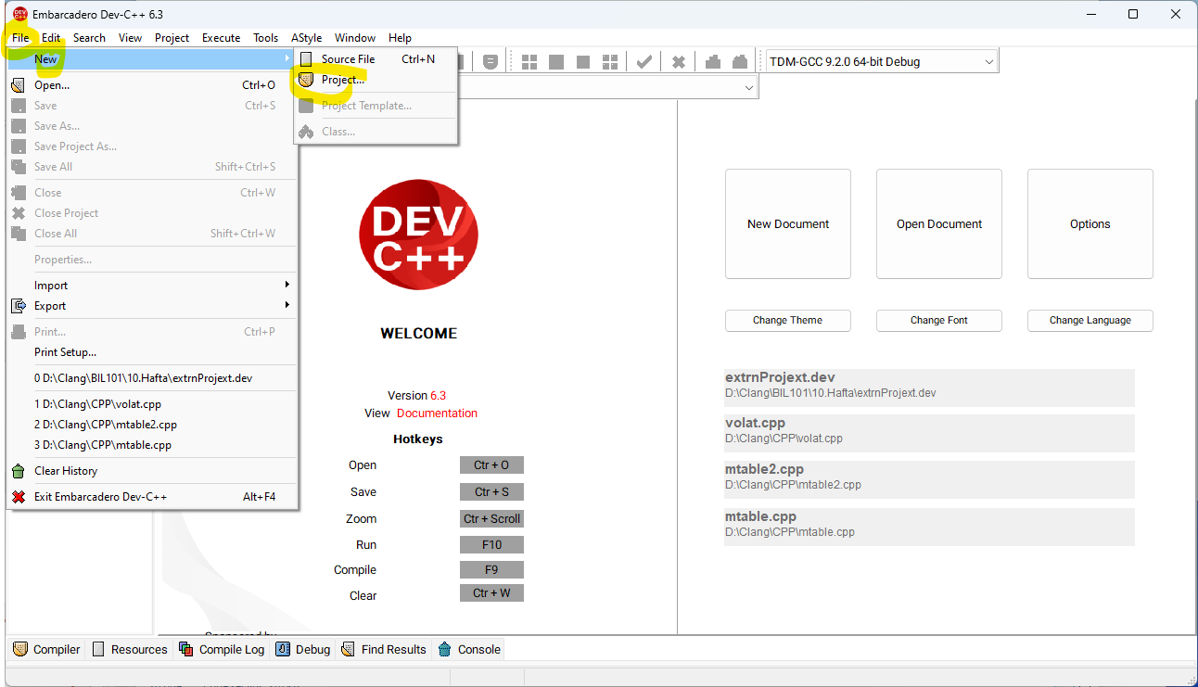
Birden Fazla Kaynak Koddan Oluşan Projeler
Birden fazla kaynak koddan oluşan projeler geliştirme ortamına bağlı olarak değişik şekilde yapılır.
DEV C++ için aşağıdaki adınlar izlenir;
File ->New -> Project
Seçilir.

Slide 16
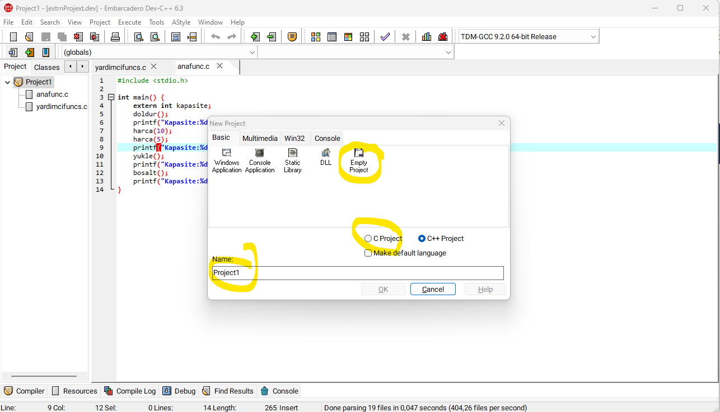
Birden Fazla Kaynak Koddan Oluşan Projeler
Empty Project
Ardından
C Project
Seçilerek proje ismi belirlenerek kaydedilir.

Slide 17
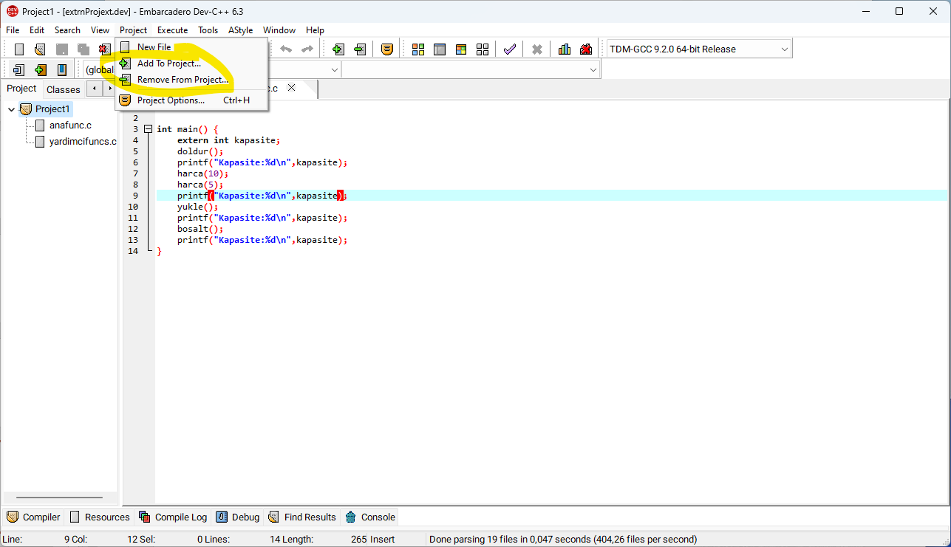
Birden Fazla Kaynak Koddan Oluşan Projeler
Projeye mevcut dosyaları ekleyip çıkarmak için Project Menüsü kullanılır.
Yeni oluşturulacak kaynak kodlar için File ->New ->Source File menüsü kullanılır.

Slide 18
Yerel ve global değişkenler
#include <stdio.h>
int kapasite = 20; /* Evrensel (global) değişken */
int topla(int, int); /* İki tamsayıyı toplayan fonksiyon bildirimi/prototipi *
int main () {
/* main() fonksiyonu içinde geçerli yerel (local) değişkenler*/
int a = 10;
int b = 20;
int toplam = 0;
printf ("main() içindeki a:%d\n", a);
printf ("main() içindeki b:%d\n", b);
/* buradaki a ve b değişkenlerin değerleri argüman olarak fonksiyona gönderilir ve stack belleğe bu değişkenler itilir.*/
toplam = topla(a, b);
/* burada a ve b değişkenlerin değerleri stack bellekten geri yüklenir. */
printf ("main() içindeki c:%d\n", toplam);
printf ("main() içindeki a:%d\n", a);
printf ("main() içindeki b:%d\n", b);
return 0;
}
/* iki tamsayıyı toplayan fonksiyon tanımı*/
int topla(int a, int b) {
a=a+2; b=b+2;
/* Burada değiştirilenler argüman değişkenleridir. main() içindeği değişkenleri etkilemez */
printf ("topla() fonksiyonundaki a:%d\n", a);
printf ("topla() fonksiyonundaki b:%d\n", b);
return a + b;
}
Topla fonksiyonu çağrıldığında main() içindeki yerel değişkenler yığın(stack) belleğe itilir.
topla() fonksiyonunda parametre olarak gönderilen anlık değer artık fonksiyonun parametresiyle gösterilen yeni değişkenlerdir.
main() içine topla() fonksiyonundan geri dönüldüğünde yığın(stack) bellekten yerel değişkenler çekilerek eski değerlerine döndürülür.

Slide 19
İzleme Örneği
#include <stdio.h>
int x=5,y=12; //
void b();
void a() {
x--; //10
b(); //11
y++; //15
printf("%d\n", x); //16
}
int main(){
int x=15; //1
b(); //2
printf("%d\n", x); //6
printf("****\n"); //7
x++; //8
a(); //9
printf("%d\n", x); //17
printf("%d\n", y); //18
return 0; //19
}
void b(){
static int x=15; //3-12
x += 3; //4-13
printf("%d\n", x); //5-14
}
İcra global
Sıra x y main::x b::x ÇIKTI AÇIKLAMA
5 12 -- 15 Program Belleğe Yüklendi
1 -- 12 15 --
2 -- 12 15 -- >b() çağrılır
3 -- 12 -- 15 b deki x static dikkat et
4 -- 12 -- 18
5 -- 12 -- 18 18 <b() den main içine dönülür
6 -- 12 15 -- 15
7 -- 12 15 -- ****
8 -- 12 16 --
9 -- 12 16 -- >a() çağrılır
10 4 12 -- --
11 4 12 -- -- >>a() içinde b() çağrılır
12 -- 12 -- 18 b deki x static dikkat et
13 -- 12 -- 21
14 -- 12 -- 21 21 <<a() içine b() den dönülür
15 4 13 -- --
16 4 13 -- -- 4 >a() dan maine dönülür
17 -- 13 16 -- 16
18 -- 13 16 -- 13
19 -- 13 16 -- İşletim sitemine dönülür
Yandaki icra sırasında -- ile gösterilen ve aslında tanımlı olan değişkene ulaşılamaz anlamındadır.

Slide 20
Dinlediğiniz için teşekkür ederim.
İlhan ÖZKAN, hoydabre@gmail.com Elektronik Yüksek Mühendisi Mayıs 2020

